Slide 1
Dijken ophogen tegen corruptie
Preventieprogramma Rijksrecherche
Jacko de Kort
Programmanager Preventie Openbaar Bestuur
Notes:
Voor degene die presentatie geeft: datum aanpassen.

Slide 2
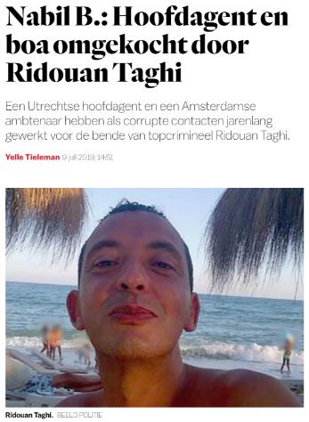
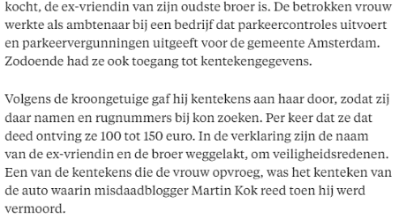
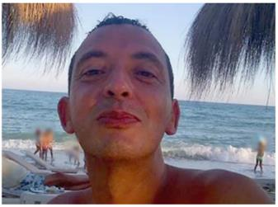

Slide 3
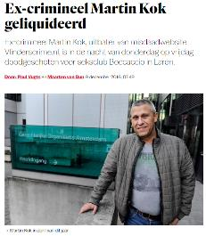
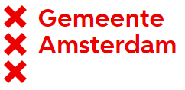
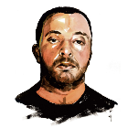

Slide 4
Bijzondere positie
College van procureurs-generaal
Als zelfs ‘schijn van partijdigheid moet worden vermeden’
(Aanwijzing taken en inzet rijksrecherche)
Notes:
Bijzondere positie, los van de politie onder direct gezag van het college van procureurs-generaal.
Niet alleen onpartijdig onderzoek is noodzakelijk, zelfs de schijn van partijdigheid moet worden vermeden
(Uit de aanwijzing: inzet van de Rijksrecherche is aan de orde indien naar de gedraging een onderzoek moet worden ingesteld dat niet alleen onpartijdig is, maar waarbij ook de schijn van partijdigheid moet worden vermeden.)
Voorbeelden van schijn van partijdigheid:
Onderzoek naar een burgemeester kan niet door politie worden gedaan vanwege relatie binnen driehoek en gezagsverhouding. Naar buitenwereld is er direct een schijn van partijdigheid.
Dit geldt ook wanneer een hogere politieambtenaar (dicht tegen de top van de politie) verdacht wordt van strafbare feiten.

Slide 5
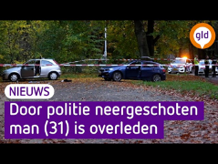
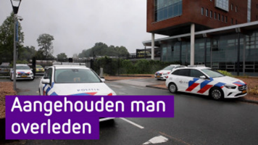
Wat doen wij?
Opsporings- en feitenonderzoek
1. Geweldgebruik overheid
Notes:
Let op: tekst verschijnt bij doorklikken in sheet
Opsporings- en feitenonderzoek op 2 afgebakende terreinen
1. Opsporingsonderzoek naar ernstige corruptie binnen de overheid.
Voorbeeld:
Ambtelijke omkoping
Lekken van vertrouwelijke informatie
2. Feitenonderzoek naar geweldgebruik door de politie met zwaargewonde of dodelijke slachtoffers als gevolg.
Voorbeeld:
Schietincidenten
Geweldsincident vrijheidsbeneming
EN als derde speerpunt: Weerbaarheid van overheidsinstanties vergroten door het delen van kennis en ervaring met openbaar bestuur.
Voorbeeld:
Signalen duiden
Meedenken vervolgstap
Gemeentelijke contactpersonen
Speciale aandacht voor het Themaregister

Slide 6
Wat doen wij?
Opsporings- en feitenonderzoek
1. Geweldgebruik
overheid
2. Ambtelijke
Corruptie
Notes:
Let op: tekst verschijnt bij doorklikken in sheet
Opsporings- en feitenonderzoek op 2 afgebakende terreinen
1. Opsporingsonderzoek naar ernstige corruptie binnen de overheid.
Voorbeeld:
Ambtelijke omkoping
Lekken van vertrouwelijke informatie
2. Feitenonderzoek naar geweldgebruik door de politie met zwaargewonde of dodelijke slachtoffers als gevolg.
Voorbeeld:
Schietincidenten
Geweldsincident vrijheidsbeneming
EN als derde speerpunt: Weerbaarheid van overheidsinstanties vergroten door het delen van kennis en ervaring met openbaar bestuur.
Voorbeeld:
Signalen duiden
Meedenken vervolgstap
Gemeentelijke contactpersonen
Speciale aandacht voor het Themaregister

Slide 7
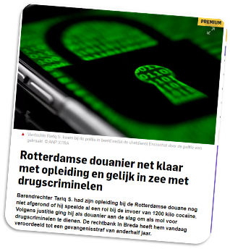
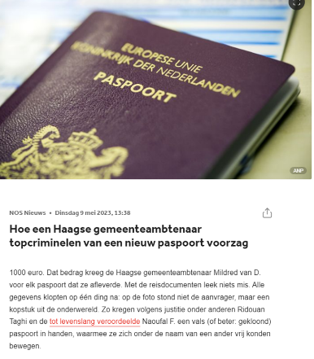
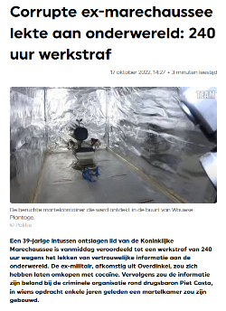
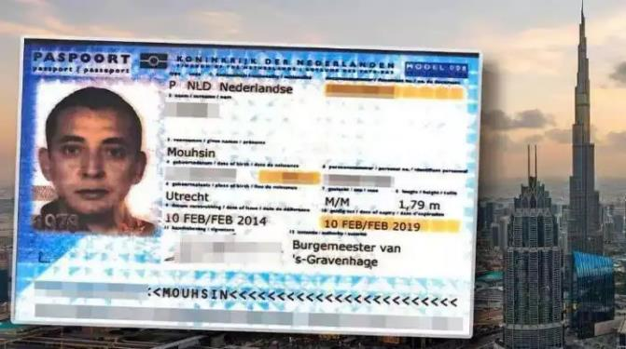
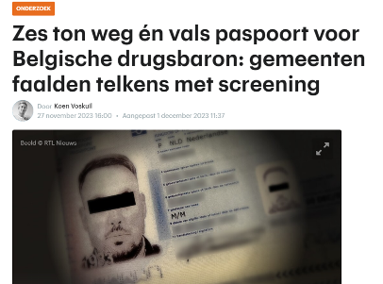
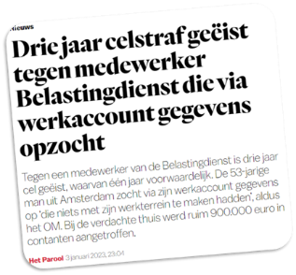
Bron: Telegraaf.nl

Slide 8
De gehele overheid is ongewild een belangrijke facilitator van de georganiseerde ondermijnende criminaliteit

Slide 9
Wat wij zien
Link tussen ambtelijke corruptie en georganiseerde criminaliteit
Snel veranderende omgeving en professionalisering van criminele organisaties: informatiemakelaars
Informatie uit overheidssystemen is waardevol voor derden
Naïviteit binnen de overheid over kwetsbaarheden

Slide 10
Omgevingsfactoren
Stikstof en vergunningen
Krappe arbeidsmarkt
Krappe arbeidsmarkt
Woningbouwopgave
Notes:
Risico’s bij stikstofuitkoop en vergunningen: wie bepaalt de hoogte van de uitkoopsom, risico’s van omkoping bij omgevingsvergunning wanneer stikstof de bouwplannen in de weg staat (zowel particulier als bedrijfsmatig).
Risico’s bij krappe arbeidsmarkt: inhuur via uitzendbureaus, wie vraagt de VOG? Doet de gemeente een referentencheck? Voorbeeld van Vandana D die in Den Haag verwacht werd van diefstal van €650.000 en in Noordwijk aan de slag kon gaan, en daar vervolgens paspoorten verkocht aan criminelen.
Risico’s bij woningbouw: wie heeft informatie welke grond bouwgrond wordt, welke partijen mogen bouwen etc. Welke burgers krijgen invloed door grondposities binnen de gemeente.

Slide 11
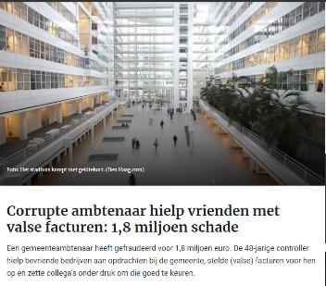
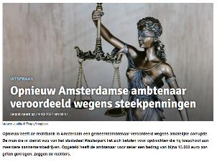
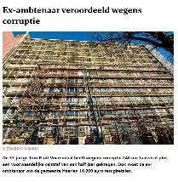

Slide 12
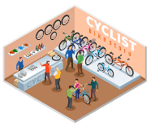
Notes:
Peter van den H
Cor D
20 racefietsen, de duurste €20.000
18 paar Van Bommelschoenen
24 dure horloges Rolex en Breitling
300.000 cash
directievoerders op de afdeling Uitvoering en Werken bij Stadsbeheer. Vanuit die positie spelen ze werk toe aan aannemers en keuren ze facturen goed. Voor het asfalteren van een kruispunt. Het behangen van een straat met verkeersborden. De inzet van stratenmakers voor een spoedklus.
Een van de bedrijven heeft voor €23.000.000 aan opdrachten uitgevoerd voor de gemeente Rotterdam
Volgens de autoriteiten hebben de twee ambtenaren verschillende aannemers in de periode 2013-2018 meer werk laten factureren dan ze daadwerkelijk hebben uitgevoerd. Die extra bedragen werden door de ambtenaren nauwkeurig bijgehouden in een schaduwboekhouding én deels geïncasseerd.

Slide 13
Wat doen wij?
Opsporings- en feitenonderzoek
1 Geweldgebruik
Overheid
2.Ambtelijke
corruptie
3. Preventie
Notes:
Let op: tekst verschijnt bij doorklikken in sheet
Opsporings- en feitenonderzoek op 2 afgebakende terreinen
1. Opsporingsonderzoek naar ernstige corruptie binnen de overheid.
Voorbeeld:
Ambtelijke omkoping
Lekken van vertrouwelijke informatie
2. Feitenonderzoek naar geweldgebruik door de politie met zwaargewonde of dodelijke slachtoffers als gevolg.
Voorbeeld:
Schietincidenten
Geweldsincident vrijheidsbeneming
EN als derde speerpunt: Weerbaarheid van overheidsinstanties vergroten door het delen van kennis en ervaring met openbaar bestuur.
Voorbeeld:
Signalen duiden
Meedenken vervolgstap
Gemeentelijke contactpersonen
Speciale aandacht voor het Themaregister

Slide 14
Kennis delen
Preventie
Inzicht in patronen en kwetsbaarheden binnen het openbaar bestuur.
Notes:
De RR heeft (naast opsporingsonderzoeken) als kerntaak het beschikbaar stellen van haar kennis.
De RR wil bijdragen aan een eerlijke en sterke overheid door bij te dragen aan preventiestrategieën en het bewustzijn binnen het openbaar bestuur te vergroten.
Onder kwetsbaarheden vallen onder meer de gelegenheidsstructuren, daar gaan we in deze presentatie dieper op in.

Slide 15
Preventieprogramma Openbaar Bestuur
Doel: vergroten bewustwording risico’s
Steun- & adviespunt (sparringpartner)
Accountmanagement Provincies en G40
Positionering in netwerk
Spreker en workshops op congressen
Kennisproducten
15

Slide 16
Signalering op 3 niveaus
Organisatie
Individu
Omgeving
Notes:
1. Organisatiestructuur
Is het toezicht en controle op bedrijfsprocessen professioneel georganiseerd?
Zijn bevoegdheden, toezicht en controle vastgelegd?
Zijn er processen of is er beleid ingericht, zodat niet-integer gedrag kan worden voorkomen? Bijvoorbeeld het giftenregister.
2. Personeel
Zijn de taken en bevoegdheden van het personeel goed beschreven?
Vindt bij het werven en selecteren van nieuw personeel een vorm van risicoanalyse of screening plaats?
Is er ruimte voor ‘niet-pluis’ signalen? Bijvoorbeeld een klokkenluidersregeling of vertrouwenspersonen.
Is er sprake van een normaal personeelsverloop in termen van arbeidsmobiliteit.
3. Organisatiecultuur
Is er sprake van cultuuraspecten die ambtelijke corruptie in de hand werken? Bijvoorbeeld een angst- of wegkijkcultuur.
Hoe sterk is het normbesef over het uitvoeren van de publieke taak?
Wordt met elkaar gesproken over afwijkend gedrag? Is er genoeg openheid voor gesprek?
4. Leveranciersbeleid
Is er sprake van een gesloten netwerk tussen leidinggevende, bestuurder(s) en/of leveranciers?
Is de aanbestedings/opdrachtenverlening goed vastgelegd?
Worden de verleende opdrachten gemonitord? Bijvoorbeeld correct aftekenen van facturen
5. Leiderschap
Welke visie draagt men uit over integriteit?
Is er genoeg daadkracht of deskundigheid bij de leiding aanwezig?
Heeft de leiding vat op een bepaalde werknemer/informele leider/afdeling?
Is de leiding benaderbaar en beschikbaar?
Is de leiding transparant over eigen handelen?
. Algemene Signalen
Wordt het arbeidsverleden van een medewerker gecontroleerd?
Zijn er (recent veranderde) privéomstandigheden zoals schulden of verslaving die een medewerker kwetsbaar maken voor criminele invloeden?
Vertoont een medewerker ander gedrag dan voorheen? Of maken collega’s zich zorgen over hem/haar?
In welke netwerken begeeft een medewerker zich? Worden mogelijk dubieuze contacten van een medewerker nagegaan?
Welke nevenactiviteiten heeft een medewerker?
2. Werkinhoud
Is het takenpakket mogelijk interessant voor derden om een betrokken medewerker tot bepaalde activiteiten (of het nalaten daarvan) te bewegen?
Is er controle op (financiële) beslissingen bij budgethouders (vier-ogen-principe)?
Zijn de bestaande informatiesystemen goed ingericht? Denk hierbij aan logging, autorisaties etc.
Heeft de medewerker toegang tot goederen van waarde, zoals geld of andere activa. Is het toezicht en de controle daarop goed geregeld?
3. Gedrag
Soms is bepaald gedrag of een karaktereigenschap in combinatie met andere signalen relevant om op te merken. Denk hier aan plotseling afwijkende normen en waarden van een medewerker en/of erg solistisch opererend en wars zijn procedures.
1. Politiek
Zijn er veranderingen in het politiek-bestuurlijk stelsel die kwetsbaarheden in de ambtelijke organisatie kunnen voeden? Te denken valt aan onhaalbare politieke wensen of hoge druk om bepaalde doelen te behalen.
2. Lobby
Is er een toenemend belang om te lobbyen? Bieden zich actief lobbyende partijen aan? Bijvoorbeeld de wens voor een groot bouwproject of de ontwikkeling van een gebied.
3. Samenleving
Is de maatschappelijke omgeving aan verandering onderhevig? Publieke opinie over vertrouwen van de overheid, economische ontwikkelingen, etc. Denk bijvoorbeeld aan de krappe arbeidsmarkt, verlaging van standaarden bij screening om toch voldoende personeel binnen te halen?

Slide 17
Signalering
1. Organisatie
2. Individu
3. Omgeving
Notes:
In de signalenkaart hebben we drie verschillende niveaus onderscheiden waar deze signalen zich voordoen.
Intro over het wat en waarom:
Ambtelijke Corruptie: Ambtelijke omkoping, het lekken van vertrouwelijke informatie of fraude. Ambtelijke corruptie kan in verschillende verschijningsvormen optreden en komt in de regel niet uit de lucht vallen. Het is vaak de optelsom van een langdurig proces waarin een ambtenaar steeds verder afglijdt.
Het begint vaak klein en onbestemd. Het persoonlijke profijt is in eerste instantie vaak klein en manifesteert zich veelal in combinatie met andere overtredingen of integriteitsschendingen. Denk aan het verstrekken van vertrouwelijke informatie aan een vriend of een oogje dichtknijpen bij een vergunningverlening. Ambtelijke corruptie komt vaak voort uit een verstoring van het evenwicht tussen de morele verplichtingen in de eigen persoonlijke omgeving (de familie - en vriendenkring) en de moraal of cultuur van de overheidsorganisatie waarvoor de ambtenaar werkt.

Slide 18
Niveau 1: Organisatie
Cultuur, beleid en toezicht
Zijn alle processen zo ingericht dat niet-integer gedrag wordt voorkomen?
Wordt met elkaar gesproken over afwijkend gedrag?
Is er openheid voor dat gesprek?
Notes:
Onderstaande tekst komt uit de signalenkaart, dit kan gebruikt worden als naslagwerk voor het beantwoorden van vragen of het bedenken van voorbeelden.
Signalen van ambtelijke corruptie vanuit organisatieperspectief kunnen zijn:
1. Organisatiestructuur
Is het toezicht en controle op bedrijfsprocessen professioneel georganiseerd?
Zijn bevoegdheden, toezicht en controle vastgelegd?
Zijn er processen of is er beleid ingericht, zodat niet-integer gedrag kan worden voorkomen? Bijvoorbeeld het giftenregister.
2. Personeel
Zijn de taken en bevoegdheden van het personeel goed beschreven?
Vindt bij het werven en selecteren van nieuw personeel een vorm van risicoanalyse of screening plaats?
Is er ruimte voor ‘niet-pluis’ signalen? Bijvoorbeeld een klokkenluidersregeling of vertrouwenspersonen.
Is er sprake van een normaal personeelsverloop in termen van arbeidsmobiliteit.
3. Organisatiecultuur
Is er sprake van cultuuraspecten die ambtelijke corruptie in de hand werken? Bijvoorbeeld een angst- of wegkijkcultuur.
Hoe sterk is het normbesef over het uitvoeren van de publieke taak?
Wordt met elkaar gesproken over afwijkend gedrag? Is er genoeg openheid voor gesprek?
4. Leveranciersbeleid
Is er sprake van een gesloten netwerk tussen leidinggevende, bestuurder(s) en/of leveranciers?
Is de aanbestedings/opdrachtenverlening goed vastgelegd?
Worden de verleende opdrachten gemonitord? Bijvoorbeeld correct aftekenen van facturen
5. Leiderschap
Welke visie draagt men uit over integriteit?
Is er genoeg daadkracht of deskundigheid bij de leiding aanwezig?
Heeft de leiding vat op een bepaalde werknemer/informele leider/afdeling?
Is de leiding benaderbaar en beschikbaar?
Is de leiding transparant over eigen handelen?

Slide 19
Signalering 2: Individu
Persoonlijke omstandigheden, werkinhoud en afwijkend gedrag
In welke netwerken begeeft een ambtenaar of politicus zich?
Is het takenpakket van een ambtenaar mogelijk interessant voor derden?
Notes:
Signalen van ambtelijke corruptie vanuit het individu kunnen zijn:
1. Algemene Signalen
Wordt het arbeidsverleden van een medewerker gecontroleerd?
Zijn er (recent veranderde) privéomstandigheden zoals schulden of verslaving die een medewerker kwetsbaar maken voor criminele invloeden?
Vertoont een medewerker ander gedrag dan voorheen? Of maken collega’s zich zorgen over hem/haar?
In welke netwerken begeeft een medewerker zich? Worden mogelijk dubieuze contacten van een medewerker nagegaan?
Welke nevenactiviteiten heeft een medewerker?
2. Werkinhoud
Is het takenpakket mogelijk interessant voor derden om een betrokken medewerker tot bepaalde activiteiten (of het nalaten daarvan) te bewegen?
Is er controle op (financiële) beslissingen bij budgethouders (vier-ogen-principe)?
Zijn de bestaande informatiesystemen goed ingericht? Denk hierbij aan logging, autorisaties etc.
Heeft de medewerker toegang tot goederen van waarde, zoals geld of andere activa. Is het toezicht en de controle daarop goed geregeld?
3. Gedrag
Soms is bepaald gedrag of een karaktereigenschap in combinatie met andere signalen relevant om op te merken. Denk hier aan plotseling afwijkende normen en waarden van een medewerker en/of erg solistisch opererend en wars zijn procedures.

Slide 20
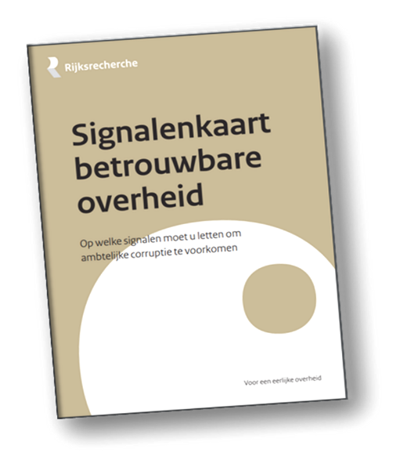
Signalering 3: Omgeving
Politieke doelen, lobby en samenleving
Zijn er politieke wensen die veel druk leggen op ambtenaren?
Spelen er onderwerpen met grote belangen voor lobby?
Notes:
Signalen van ambtelijke corruptie vanuit de omgeving kunnen zijn:
1. Politiek
Zijn er veranderingen in het politiek-bestuurlijk stelsel die kwetsbaarheden in de ambtelijke organisatie kunnen voeden? Te denken valt aan onhaalbare politieke wensen of hoge druk om bepaalde doelen te behalen.
2. Lobby
Is er een toenemend belang om te lobbyen? Bieden zich actief lobbyende partijen aan? Bijvoorbeeld de wens voor een groot bouwproject of de ontwikkeling van een gebied.
3. Samenleving
Is de maatschappelijke omgeving aan verandering onderhevig? Publieke opinie over vertrouwen van de overheid, economische ontwikkelingen, etc. Denk bijvoorbeeld aan de krappe arbeidsmarkt, verlaging van standaarden bij screening om toch voldoende personeel binnen te halen?

Slide 21
Een weerbare overheid vraagt om:
Meer bewustwording voor kwetsbaarheden binnen eigen organisatie
Meer aandacht voor mogelijkheden screening en certificering
Sturing op compliance van processen
Autorisatie en loggingsbeheer
Notes:
Enkele handvatten

Slide 22
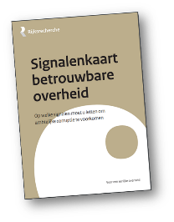
Aanbod van de Rijksrecherche
presentaties
Notes:
Workshop de verleiding: kennismaking met de glijdende schaal van corruptie.
Advies: de Rijksrecherche heeft een steunpunt voor integriteit. Doelstelling: sparringpartner, advies en verwerking van zachte signalen (themaregister).

Slide 23
www.rijksrecherche.nl/advies
Neem contact met ons via
info@rijksrecherche.nl
Notes:
Graag je eigen naam een telefoonnummer invullen indien het een account betreft vanuit het programma. Wanneer het een algemener verhaal is bij een grote netwerkbijeenkomst kan je ook kiezen alleen het emailadres info@rijksrecherche.nl te laten staan.
TCI ook hier nog specifiek benoemen.

